Slide 1
ДИСТАНЦИОННОЕ ОБУЧЕНИЕ В ИЗУЧЕНИИ ЭКОНОМИКО – МАТЕМАТИЧЕСКИХ ДИСЦИПЛИН
Вардиашвили Н.Н, к.э.н., доцент кафедры информационных систем КГУ имени А.Байтурсынова

Slide 2
Дистанционное образование – это комплекс образовательных услуг, предоставляемых широким слоям населения в стране и за рубе- жом с помощью специализированной
информационно-образовательной среды на любом расстоянии от образовательного учреждения.

Slide 3
Информационно-образовательная среда дистан -цион ного образования представляет собой системно организованную совокупность средств передачи данных, информационных ресурсов, протоколов взаимодействия, аппаратнопрограммного и организационно-методического обеспечения, ориентированную на удовлетворение образователь- ных потребностей пользователей.

Slide 4
Дистанционное обучение – новая форма организации образовательного процесса, базирующаяся на принципе самостоятельного обучения студента, при которой учащиеся отдалены от преподавателя в пространстве и (или) во времени и в то же время имеют возможность в любой мо- мент реализовывать процесс обучения и поддерживать диа- лог посредством дистанционных образовательных техноло- гий и средств телекоммуникации.
Дистанционное обучение – образовательная технология, которая может быть легко интегрирована в любую форму образования.

Slide 5
Дистанционные технологии включают в себя интернет-технологии, которые обеспечивают интерактивное взаимодействие субъектов обучения в диалоговом режиме on-line посредством сетевых технологий, дополненных мультимедийными средствами проведения традиционных для обучаемого занятий, в форме интернет- видеоконферен -ций с одновременной передачей видеоизображения, звука, слайдовой, графической информации от преподавателя к обучаемому и обратно.
Это создает эффект очного занятия и позволяет достичь в дистанционном обучении результата, близкого к очному обучению.

Slide 6
Дистанционное обучение мною используется как при заочной, так и при очной (специальности: экономика, информационные системы) формам обучения в преподавании следующих дисциплин:
- Анализ данных и прогнозирование экономики,
- Анализ данных и бизнес – планирование,
- Экономико – математическое моделирование,
- Проектирование управленческих решений,
- Системный подход и системный анализ,
- Моделирование и информационные технологии в проектировании рациональных управленческих решений,
- Математическое программирование,
- Макро и микромоделирование,
- Компьютерное оптимизационное моделирование.

Slide 7
ЦДО КГУ им. А. Байтурсынова
Используются возможности виртуальной обучающей среды Moodle:
- электронная почта
- чат
- учебно – методические комплексы по дисциплинам
- Электронное учебно – методическое пособие по экономико – математическо му моделированию.
Электронная библиотека КГУ им. А. Байтурсынова
- учебно – методическая литература автора по дисциплинам.
Электронные библиотеки Казахстана и России

Slide 8
Наиболее широко используется Электронное учебно – методическое пособие по экономико – математическому моделированию. В пособии содержится: лекционный материал; методический материал для практических и лабораторных занятий, самостоятельной работы студентов; экономико – математический словарь; список учебно – методической литературы; видеофильм об экономико- математическом моделировании; сведения о научной и преподавательской деятельности всемирно известных ученых, в том числе Нобелевских лауреатов в области экономической кибернетики; база тестовых вопросов для промежуточного, рубежного и итогового тестирования; раздел готовых кейсов, разработанных для реальных предприятий, банков и других объектов исследования.

Slide 9
Тестовая база имеет двойное назначение. Она используется студентами как тренажер для самостоятельной многократной проверки своих знаний и для окончательного контрольного тестирования. Возможность многократного тестирования позволяет максимально исключить пробелы в знаниях по той или иной дисциплине и хорошо подготовиться к контрольному тестированию

Slide 10
Дисциплина: Множественная регрессия. Кол-во вопросов: 20
ф.и.о | дата | вопросы/ответы | оценка | верно | по пытки
Қуандық Әлия | 2015-10-29 | 14_A, 46_C, 60_B, 55_B,53- , 27_E, 41_B, 51_D, 30_E,58_E, 40_A, 42_C, 18_D, 38_E, 35_A, 45_B, 37_D, 19_D, 48_A, 10_A | 4 | 15(75%) | 2
Ханапина Айгерим | 2015-10-28 | 43_D, 56_A, 23_D, 18_B, 38_E, 42_C, 6_A, 12_D, 48_A, 10_A, 49_B, 11_C, 19_E,53, 34_C, 40_A, 58_E, 50_C, 14_A, 60_B | 4 | 17(85%) | 4
Бердыгужинов Расул | 2015-10-28 | 27_B, 47_D, 60_B, 7_C, 16_D, 25_A, 38_E, 9_D, 18_D, 51_D, 10_A, 49_B, 2_A, 59_C, 13_D, 39_D, 57_D, 45_B, 34_C, 32_E, | 5 | 18(90%) | 1
ИБРАЕВ ЖАНАТ | 2015-10-30 | 21_D, 24_E, 51_D, 43_D, 38_E, 10_D, 56_A, 31_A, 3_B, 32_B, 47_D, 15_A, 39_D, 11_C, 42_C, 46_C, 37_D, 50_C, 58_E, 29_A, | 4 | 17(85%) | 1

Slide 11
Правильный ответ: Е
10. Что показывает коэффициент регрессии при x₁ в уравнении регрессии у=1,5+2x₁+10,5x₂?
A) при увеличении факторного признака на 2 (две единицы), результативный признак увеличится на единицу; B) при уменьшении факторного признака на 2 (две единицы), результативный признак уменьшится на единицу; C) при уменьшении факторного признака на единицу, результативный признак не изменится; D) при увеличении факторного признака на единицу, результативный признак уменьшится на 2 (две единицы); E) при увеличении факторного признака на единицу, результативный признак увеличится на 2 (две единицы).

Slide 12
Особый интерес представляет раздел, содержащий кейсы. Каждый кейс содержит ценную информацию о технологии научного исследования с использованием аппарата экономико – математического моделирова- ния, анализе полученных результатов, выявлении наилучшего решения и разработанных на его основе рекомендациях для использования их в дальнейшем процессе принятия рациональных решений.

Slide 14
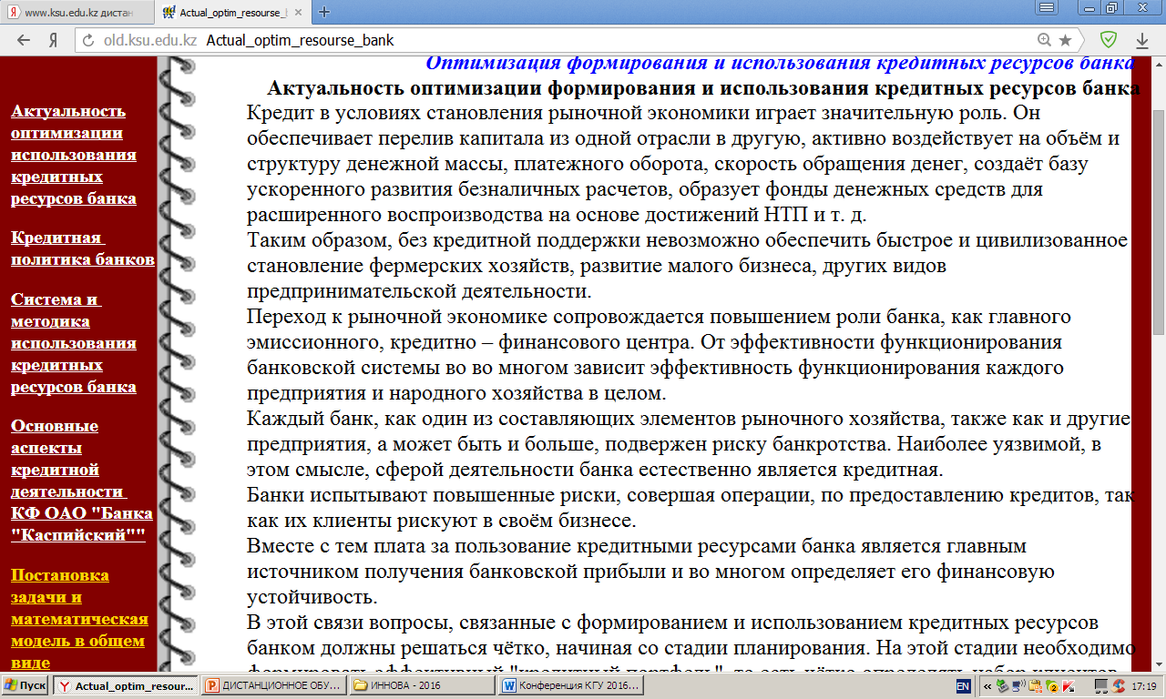

Slide 15
Кейсы используются не только в изучении дисциплин, но и в научно –исследовательской работе студентов, в частности – при выполне- нии дипломных работ. Они могут быть также использованы при выполнении магистерских и кандидатских диссертаций.

Slide 16
Обучающиеся могут использовать данное пособие как на занятиях с участием препода- вателя, так и в самостоятельной работе без его участия. Наибольший эффект от использо вания пособия достигается при очной форме обучения, когда самостоятельная работа обучающихся дополняется возможностью непосредственного контакта с преподавате- лем.

Slide 17
СПАСИБО ЗА ВНИМАНИЕ

